Slide 1
Порядок
встановлення опіки /піклування в умовах воєнного стану
Служба у справах дітей Чортківської міської ради

Slide 2
Форми влаштування дітей-сиріт, дітей, позбавлених батьківського піклування
Усиновлення
Опіка/
піклування
Патронат
Прийомна сім’я
Дитячий будинок сімейного типу

Slide 3
Опіка/піклування –
це форма влаштування дітей-сиріт та дітей, позбавлених батьківського піклування, в сім'ї громадян, що переважно перебувають у родинних стосунках з цими дітьми, з метою забезпечення виховання, освіти, розвитку, захисту прав та інтересів дітей.
Опіка /піклування над дітьми встановлюється,
якщо батьки:
померли;
невідомі;
визнані в судовому порядку безвісно відсутніми або померлими;
батьки, позбавлені батьківських прав.
Нормативно-правовий документ, який регулює порядок встановлення опіки:
Постанова Кабінету Міністрів України від 24.09.2008 р. № 866 «Питання діяльності органів опіки та піклування, пов'язаної із захистом прав дитини»

Slide 4
Опіка/піклування:
встановлюється рішенням виконавчого комітету міської ради;
рішення приймається в місячний строк після подання заяви та документів;
родичі дитини, які мають намір взяти її під опіку/піклування, не зобов’язані проходити курс навчання в Тернопільському обласному центрі соціальних служб
У разі встановлення опіки, піклування над дитиною, яка перебуває у закладі для дітей-сиріт та дітей, позбавлених батьківського піклування, служба у справах дітей разом з адміністрацією закладу забезпечує передачу дитини на виховання опікуну, піклувальнику і відрахування її із закладу протягом 15 днів після прийняття рішення про встановлення опіки, піклування.

Slide 5
Перелік документів,
необхідних для встановлення опіки:
1) копію документа, що посвідчує особу;
2) копію реєстраційного номера облікової картки платника податків;
3) копію документа, де зазначено унікальний номер запису в Єдиному державному демографічному реєстрі (за наявності);
4) довідку про заробітну плату за останніх шість місяців або відомості з Державного реєстру фізичних осіб - платників податків про суми виплачених доходів та утриманих податків або довідка про подану декларацію про майновий стан і доходи за попередній календарний рік;
5) копію свідоцтва про шлюб;
6) висновок про стан здоров’я заявника;
7) довідку про наявність чи відсутність судимості для кожного заявника;
8) документ, що підтверджує право власності або користування житловим приміщенням;
9) довідку від нарколога та психіатра для осіб, які проживають разом із заявниками;
10) письмову згоду всіх повнолітніх членів сім’ї, що проживають разом з особою, яка бажає взяти дитину-сироту або дитину, позбавлену батьківського піклування, під опіку/піклування, справжність підпису на якій засвідчено нотаріально, або написана власноручно в присутності посадової особи, яка здійснює прийом документів, про що робиться позначка на заяві із зазначенням прізвища, власного імені, по батькові (за наявності), підпису посадової особи та дати;
11) згоду другого з подружжя (якщо особа, яка бажає взяти дитину-сироту або дитину, позбавлену батьківського піклування, під опіку/піклування, перебуває в шлюбі).

Slide 6
Опікуном /піклувальником
може бути особа:
Опікуном/піклувальником
не можуть бути особи:
не досягли 18 років;
визнані у встановленому порядку недієздатними або обмежено дієздатними;
перебувають на обліку або лікуються в психоневрологічних і наркологічних установах;
раніше були опікунами або піклувальниками й з їхньої вини опіка (піклування) були припинені;
позбавлені батьківських прав;
інтереси яких суперечать інтересам осіб, які підлягають опіці або піклуванню;
засуджені за здійснення тяжкого злочину
За згодою дитини повнолітня дієздатна особа.
Переважне право серед кількох людей, які бажають стати опікунами або піклувальниками над дитиною, надається:
родичам дитини незалежно від місця їхнього проживання;
особам, у сім’ї яких проживає дитина під час виникнення підстав щодо встановлення опіки або піклування

Slide 7
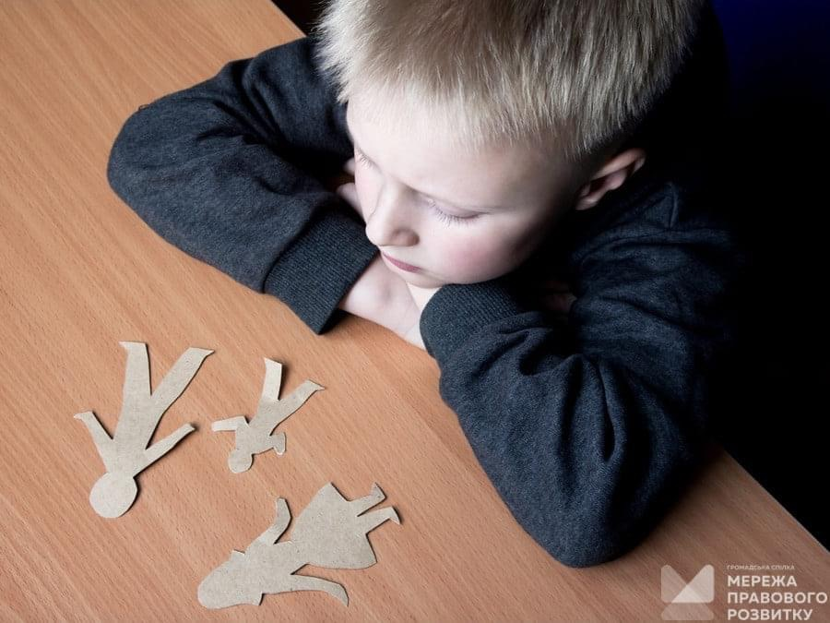
Опікун/піклувальник
є законним представником інтересів дитини і відповідальним за її життя, здоров'я, фізичний і психічний розвиток.
У разі призначення опікуна/піклувальника враховується бажання дитини-сироти та дитини, позбавленої батьківського піклування.
Бесіда з дитиною проводиться працівником служби у справах дітей з урахуванням її віку, обставин, за яких вона втратила батьківське піклування, не принижуючи гідність дитини та осіб, які виявили бажання взяти її під опіку, піклування. За результатами бесіди складається довідка.

Slide 8
За результатами перевірки документів, проходження курсу підготовки з питань виховання дітей-сиріт та дітей, позбавлених батьківського піклування, та обстеження умов проживання заявника або заявників служба у справах дітей протягом п’яти робочих днів:
реєструє осіб у журналі обліку потенційних опікунів, піклувальників, прийомних батьків,батьків-вихователів, що ведеться за формою згідно з додатком 6 постанови КМУ від 24.09.2008 р. № 866 «Питання діяльності органів опіки та піклування, пов'язаної із захистом прав дитини»;
готує висновок про доцільність (недоцільність) встановлення опіки, піклування та відповідність її/його інтересам дитини.

Slide 9
Дитина, над якою встановлено опіку або піклування, має право:
Опікун, піклуваньник,
має право:
на проживання в сім'ї опікуна або піклувальника, на піклування з його боку;
на забезпечення їй умов для всебічного розвитку, освіти, виховання і на повагу до її людської гідності;
на збереження права користування житлом, у якому вона проживала до встановлення опіки або піклування;
на захист від зловживань з боку
опікуна або піклувальника.
самостійно визначати способи виховання з урахуванням думки дитини і рекомендацій органу опіки та піклування;
вимагати повернення дитини від будь-якої особи, яка тримає її у себе не на підставі закону або рішення суду;
давати згоду на усиновлення підопічного;
самостійно здійснювати витрати, необхідні для задоволення потреб підопічного, за рахунок призначеної державної допомоги, пенсії, аліментів, доходів від майна підопічного;
представляти інтереси підопічного в установах, організаціях і закладах.

Slide 10
Служба у справах дітей із залученням працівників органів освіти та охорони здоров'я за місцем проживання дитини здійснює контроль за умовами утримання, навчання, виховання дитини, над якою встановлено опіку, піклування. Періодичність відвідувань установлюється окремим графіком, але не рідше ніж один раз на рік, крім першої перевірки, яка проводиться через три місяці після встановлення опіки, піклування.

Slide 11
Особа може бути звільнена від обов'язків опікуна або піклувальника дитини
Орган опіки та піклування за заявою особи звільняє її від повноважень опікуна або піклувальника.
Ця заява розглядається органом опіки та піклування протягом одного місяця. Особа виконує повноваження опікуна або піклувальника до винесення рішення про звільнення її від повноважень опікуна або піклувальника чи до закінчення місячного строку від дня подання заяви, якщо вона не була розглянута протягом цього строку.
За заявою органу опіки та піклування суд може звільнити особу від повноважень опікуна або піклувальника у разі невиконання нею своїх обов'язків, порушення прав підопічного, а також у разі поміщення підопічного до закладу охорони здоров'я, навчального закладу або закладу соціального захисту.
Крім того, звільнення від обов'язків опікуна та піклувальника дитини може бути тоді, коли між опікуном, піклувальником та дитиною склалися стосунки, які перешкоджають здійсненню ними опіки, піклування.

Slide 12
Опіка, піклування
припиняється якщо:
У разі загрози для життя або здоров'я дитини служба у справах дітей може прийняти рішення про негайне відібрання дитини в опікуна, піклувальника.
Якщо дитина відібрана в опікуна, піклувальника, служба у справах дітей за місцем проживання дитини забезпечує її тимчасове влаштування та протягом семи днів подає клопотання виконавчому комітету міської ради про припинення опіки, піклування, який протягом десяти днів розглядає клопотання та приймає відповідне рішення.
передано дитину батькам (усиновлювачам);
зареєстровано шлюб;
надано дитині повну цивільну дієздатність;
відмови від обов'язкової евакуації у разі загрози виникнення або виникнення надзвичайної ситуації, під час дії на території України або в окремих її місцевостях надзвичайного або воєнного стану;
смерті опікуна, піклувальника або підопічного.

Slide 13
Особливості провадження органами опіки та піклування діяльності, пов’язаної із захистом прав дитини під час дії на території України надзвичайного або воєнного стану
79. Під час дії на території України надзвичайного або воєнного стану особа, яка перебуває у сімейних, родинних відносинах (у тому числі хрещені батьки) з дитиною-сиротою або дитиною, позбавленою батьківського піклування, виявила бажання взяти її під опіку, піклування подає службі у справах дітей за місцем свого проживання або за місцем виявлення дитини такі документи:
заяву;
копію паспорта громадянина України;
документи, що підтверджують сімейні, родинні зв’язки особи з дитиною;
довідку від нарколога та психіатра про відсутність перебування на обліку;
довідку про наявність чи відсутність судимості, видану територіальним центром з надання сервісних послуг МВС за місцем проживання заявника або через Портал “Дія”.
У разі виявлення факту подання недостовірної інформації опіку, піклування може бути скасовано протягом місяця.

Slide 14
79-1. Під час дії на території України надзвичайного або воєнного стану рішення про надання статусу дитини-сироти або дитини, позбавленої батьківського піклування, приймається районною військовою адміністрацією або виконавчим органом міської, селищної, сільської ради за місцем проживання (перебування) або виявлення дитини з урахуванням документів, що підтверджують статус дитини.
У разі коли свідоцтво про смерть або загибель батьків відсутнє або смерть чи загибель батьків не зареєстрована відповідними уповноваженими на те органами, дитині встановлюється статус дитини, позбавленої батьківського піклування, до моменту документального підтвердження смерті або загибелі батьків.
Після припинення або скасування надзвичайного або воєнного стану статус дитини повинен бути підтвердженим чи спростованим за процедурами та на підставі документів, передбачених законодавством.

Slide 15
79-2. Під час дії на території України надзвичайного або воєнного стану статус дитини, позбавленої батьківського піклування надається, зокрема, дітям, батьки яких не виконують своїх обов’язків з виховання та утримання дитини з причин, які неможливо з’ясувати у зв’язку з перебуванням батьків на території, де ведуться або велися активні бойові дії, чи на окупованій території, що підтверджується актом, складеним службою у справах дітей за формою згідно з додатком 11 постанови КМУ від 24.09.2008 р. № 866 «Питання діяльності органів опіки та піклування, пов'язаної із захистом прав дитини».
Після припинення або скасування надзвичайного або воєнного стану статус дитини повинен бути підтвердженим чи спростованим на підставі документів, передбачених законодавством.

Slide 17
79⁻³. У разі наявності інформації про підстави для надання дитині статусу дитини-сироти або дитини, позбавленої батьківського піклування, щодо дитини, яка перебуває на тимчасово окупованій території або за межами України, надання такій дитині відповідного статусу та встановлення над нею опіки або піклування особою, яка перебуває у сімейних, родинних відносинах (у тому числі хрещеними батьками) може здійснюватися відповідно до пунктів 79 і 79⁻² цього Порядку за місцем проживання (перебування) опікуна, піклувальника.
Під час прийняття рішення про встановлення опіки, піклування за місцем проживання (перебування) опікуна, піклувальника щодо дитини, зазначеної в абзаці першому цього пункту згода дитини не вимагається.
80. Під час дії на території України надзвичайного або воєнного стану проходження особами, які перебувають у сімейних, родинних відносинах, (у тому числі хрещеними батьками) в сім’ї яких влаштовуються діти-сироти та діти, позбавлені батьківського піклування, під опіку, піклування, курсу навчання з виховання таких дітей у центрі соціальних служб не вимагається.

